Slide 1
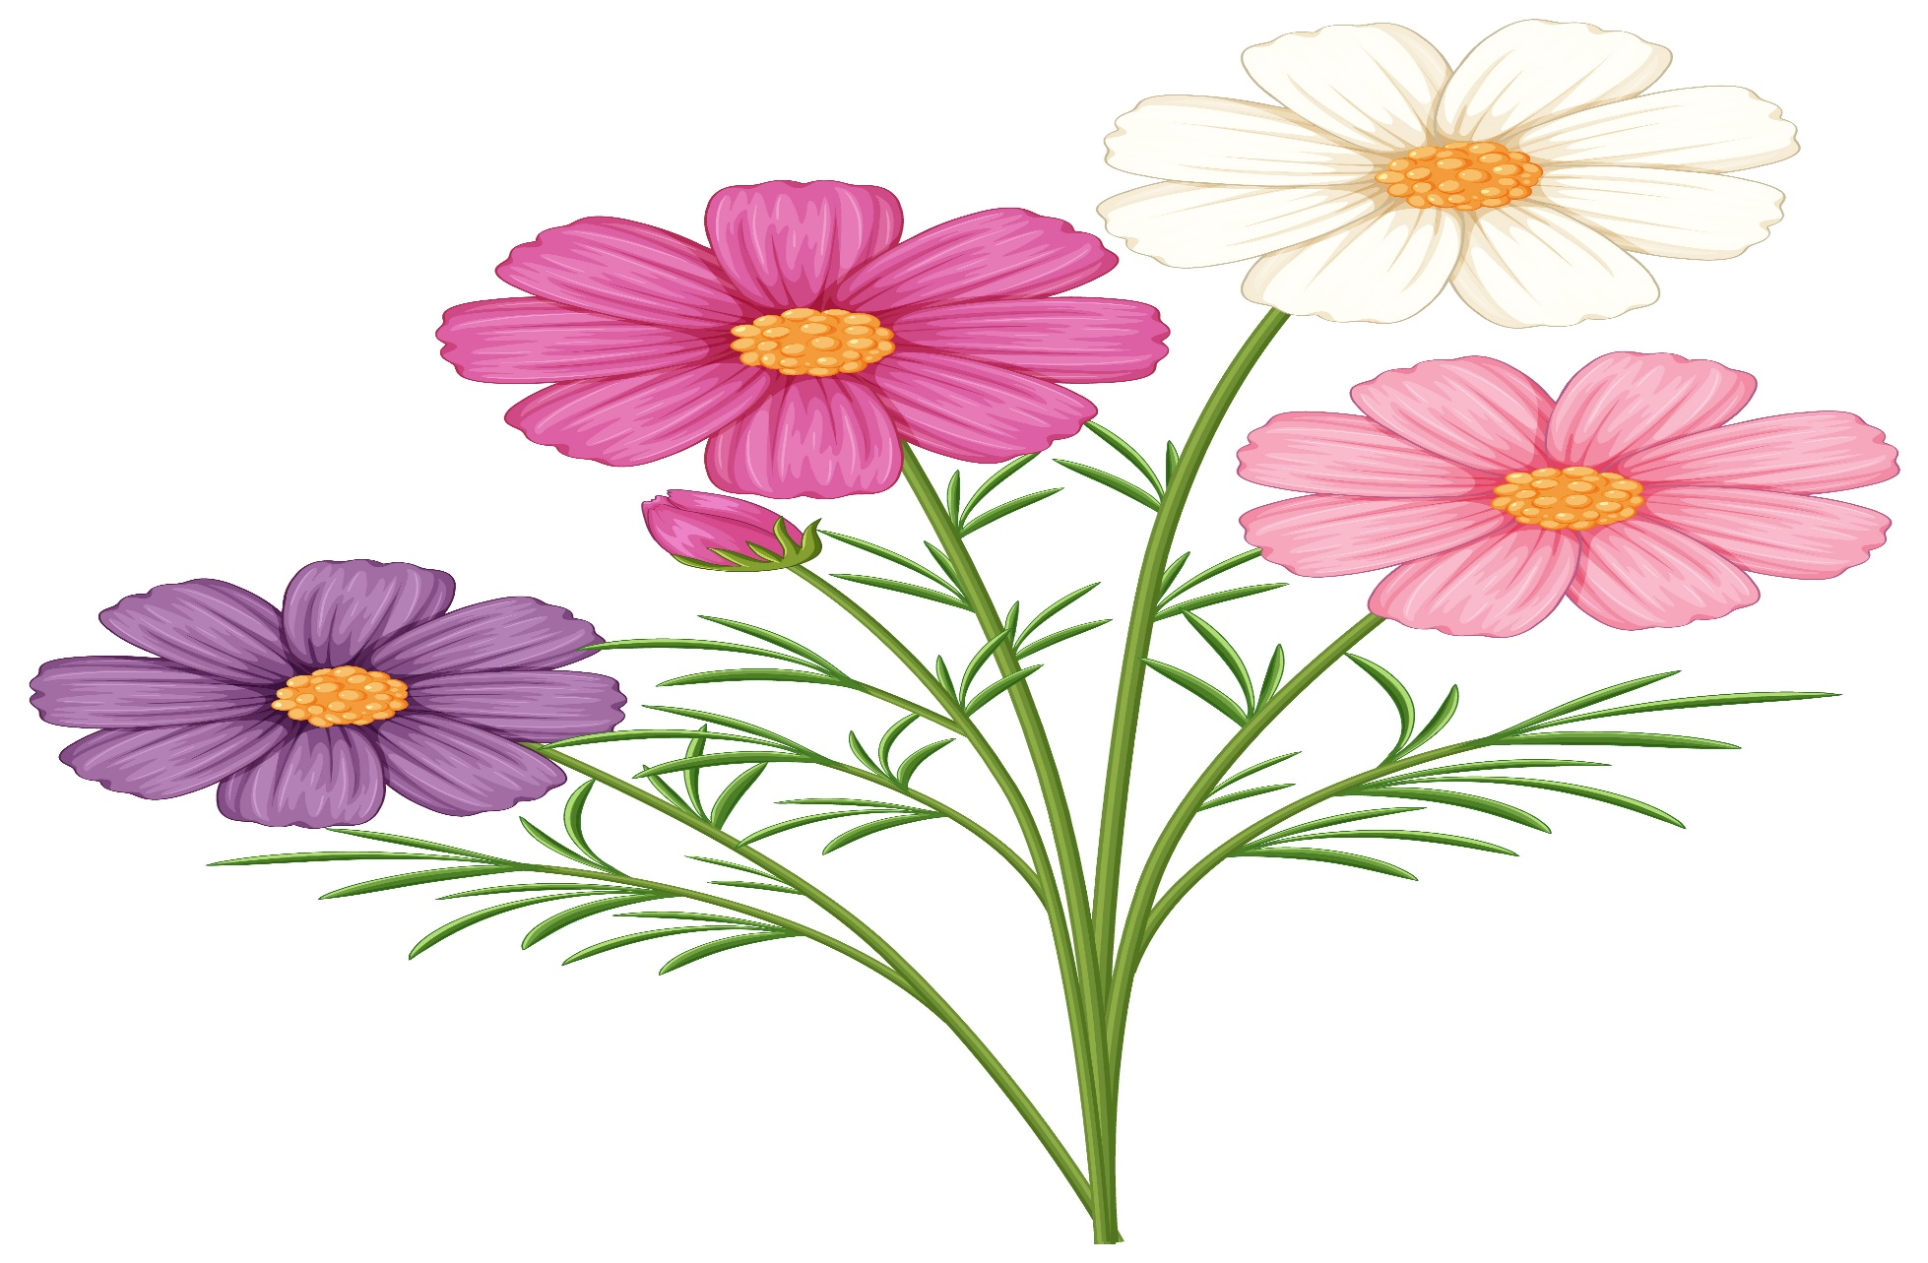
স্বাগতম

Slide 2
শিক্ষক পরিচিতি
শিক্ষকের নামঃ পরিতোষ কুমার
পি, কে, এ উচ্চ বিদ্যালয়
সহকারি শিক্ষক ( বিজ্ঞান)
মোবাইল নংঃ ০১৭১০০৫৯৫০৫

Slide 3
পাঠ পরিচিতি
৬ষ্ঠ শ্রেনী
অধ্যায়ঃ চতুর্থ
বিষয়ঃ বিজ্ঞান
পাঠ-৮
একটি আদর্শ পাতার অংশ

Slide 4
উদ্ভিদের কান্ড বা শাখা-প্রশাখার পর্ব থেকে উৎপন্ন চ্যাপ্টা, সাধারণত সবুজ রঙের পার্শ্বীয় অঙ্গকে পাতা বা পত্র বলে।
৬ষ্ঠ শ্রেণির বিজ্ঞান বইয়ের আলোকেই পাতার বিভিন্ন অংশ ও কাজ নিচে দেওয়া হলো

Slide 5
জোড়ায় কাজ
পাতা কাকে বলে?

Slide 6
একটি আদর্শ পাতার প্রধানত তিনটি অংশ থাকে
পত্রমূল (Leaf base): পাতার যে অংশটি কাণ্ডের বা শাখার গায়ে যুক্ত থাকে।
পত্রবৃন্ত বা বোঁটা (Petiole): পত্রমূল ও পত্রফলকের মধ্যবর্তী অংশটি হলো বৃন্ত, যা ফলককে আলোর দিকে ধরে রাখে।
পত্রফলক (Lamina): পাতার প্রশস্ত ও চ্যাপ্টা সবুজ অংশটি হলো পত্রফলক। এটি আলোর সাহায্যে খাদ্য তৈরি করে

Slide 7
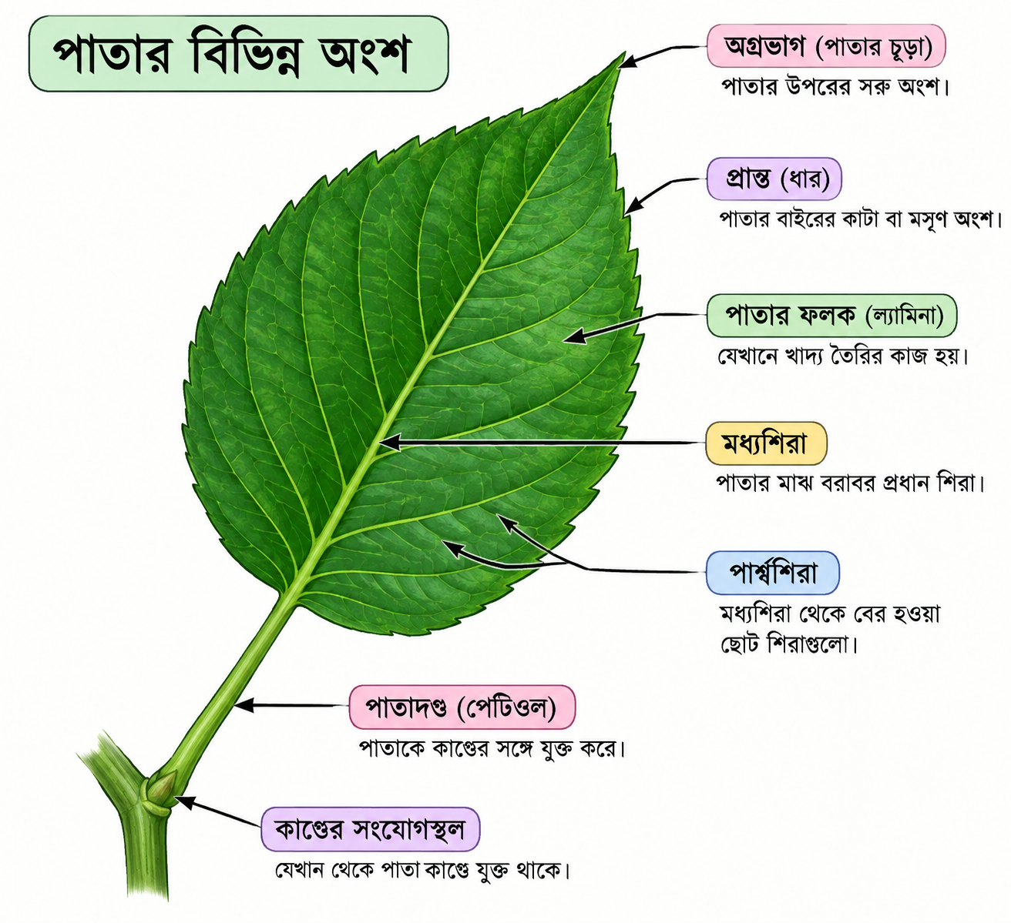
একটি আদর্শ পাতার অংশ

Slide 8
একক কাজ
মৌখিক প্রশ্ন
একটি আদর্শ পাতার প্রধানত কয়টি অংশ থাকে ও কি কি?

Slide 9
পাতার প্রধান কাজ
খাদ্য তৈরি: ক্লোরোফিল ও সূর্যালোকের উপস্থিতিতে সালোকসংশ্লেষ প্রক্রিয়ায় পাতা উদ্ভিদের জন্য খাদ্য তৈরি করে।
গ্যাস আদান-প্রদান: পাতার নিচের ত্বকে থাকা পত্ররন্ধ্রের মাধ্যমে উদ্ভিদ অক্সিজেন ও কার্বন ডাই-অক্সাইড আদান-প্রদান করে।

Slide 10
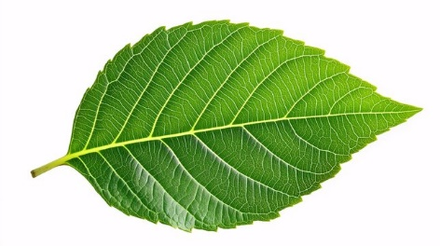
বাড়ির কাজ
চিত্রের কাজ লিখ?

Slide 11
সকলকে ধন্যবাদ
গাছ লাগাও
পরিবেশ বাঁচাও

